Slide 1
第三单元 函数
课时13 二次函数（二）
知识梳理
核心知识讲练
课堂检测

Slide 2
知识梳理

Slide 3
一、二次函数与一元二次方程、不等式的关系
1．二次函数与一元二次方程的关系
Δ＝b²－4ac | 抛物线y＝ax²＋bx＋c与x轴的交点 | 方程ax²＋bx＋c＝0的根 | 抛物线y＝ax²＋bx＋c与x轴交点的横坐标⇔方程ax²＋bx＋c＝0的根
Δ>0 | 两个交点 | ①____________________
Δ＝0 | ②____________ | 两个相等的实数根
Δ<0 | 没有交点 | ③______________
两个不相等的实数根
一个交点
没有实数根

Slide 4
2.二次函数与不等式的关系
位于x轴上方（或x轴下方）的抛物线y＝ax²＋bx＋c上点的横坐标的取值范围⇔不等式ax²＋bx＋c>0（或ax²＋bx＋c<0）的解集．
1.在平面直角坐标系中，二次函数y＝2x²＋5x－3的图象与x轴有__________个交点，交点坐标为_____________________.
2.已知二次函数y＝ax²＋bx＋c（a＜0）的图象交x轴于点A（－3，0），B（5，0），当y＞0时，自变量x的取值范围是____________.
两
－3＜x＜5

Slide 5
核心知识讲练

Slide 6
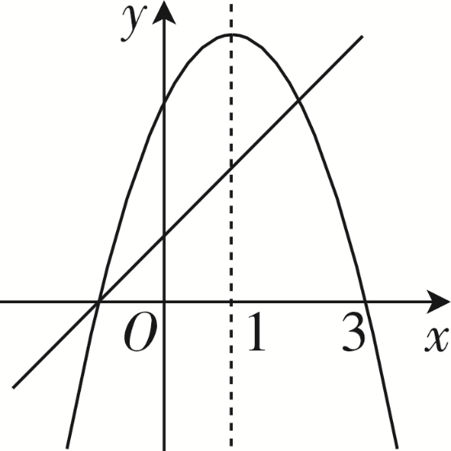
二次函数与一元二次方程、不等式的关系
1．（原创）已知二次函数y＝－x²＋2x＋m与一次函数y＝x－n的图象如图1所示．
（1）关于x的一元二次方程－x²＋2x＋m＝0的解为______________．
（2）不等式－x²＋2x＋m>0的解集是____________．
x₁＝－1，x₂＝3
－1＜x＜3
图1

Slide 7
（3）求此二次函数和一次函数的解析式．
解：由图象可知，抛物线经过点（3，0）.
将（3，0）代入y＝－x²＋2x＋m，得－9＋6＋m＝0.
解得m＝3.
∴此二次函数的解析式为y＝－x²＋2x＋3.
由图象可知，直线y＝x－n经过点（－1，0）.
将（－1，0）代入y＝x－n，得－1－n＝0.解得n＝－1.
∴此一次函数的解析式为y＝x＋1.
图1

Slide 8
（4）二次函数y＝－x²＋2x＋m的图象与一次函数y＝x－n的图象的交点为____________________；关于x的方程－x²＋2x＋m＝x－n的解为
__________________；关于x的不等式－x²＋2x＋m<x－n的解集是__________________．
（2，3），（－1，0）
x₁＝－1，x₂＝2
x＜－1或x>2
图1

Slide 9
（5）将一次函数y＝x－n的图象向上平移k个单位长度，若二次函数y＝－x²＋2x＋m的图象与一次函数y＝x－n平移后的图象只有一个交点，求k的值；若没有交点，求k的取值范围．
解：将一次函数y＝x－n的图象向上平移k个单位长度后的表达式为y₁＝x＋1＋k.
若二次函数y＝－x²＋2x＋3的图象与一次函数
y₁＝x＋1＋k的图象只有一个交点，则关于x的方程
－x²＋2x＋3＝x＋1＋k有两个相等的实数根．
方程化为一般式，可得－x²＋x＋2－k＝0.
图1

Slide 10
若二次函数y＝－x²＋2x＋3的图象与一次函数y₁＝x＋1＋k的图象没有交点，则Δ＝1²＋4（2－k）＝9－4k<0.
图1

Slide 11
二次函数的实际应用
2．（2023 沈阳）如图2，王叔叔想用长为60 m的栅栏，再借助房屋的外墙围成一个矩形羊圈ABCD，已知房屋外墙足够长，当矩形ABCD的边AB＝__________m时，羊圈的面积最大．
15
图2

Slide 12
3．（2021深圳）某科技公司销售高新科技产品，该产品成本为8万元，销售单价x（万元）与销售量y（件）的关系如下表所示：
x（万元） | 10 | 12 | 14 | 16
y（件） | 40 | 30 | 20 | 10
（1）求y与x的函数关系式；
解：由表格中数据可知，y与x之间的关系为一次函数关系，设关系式为y＝kx＋b（k≠0）.
∴y与x的函数关系式y＝－5x＋90.

Slide 13
（2）当销售单价为多少时，有最大利润，最大利润为多少？
解：设该产品的销售利润为w万元．
由题意，得w＝y（x－8）＝（－5x＋90）（x－8）＝－5x²＋130x－720＝－5（x－13）²＋125.
∵－5＜0，∴当x＝13时，w最大，最大值为125.
答：当销售单价为13万元时，有最大利润，最大利润为125万元．

Slide 14
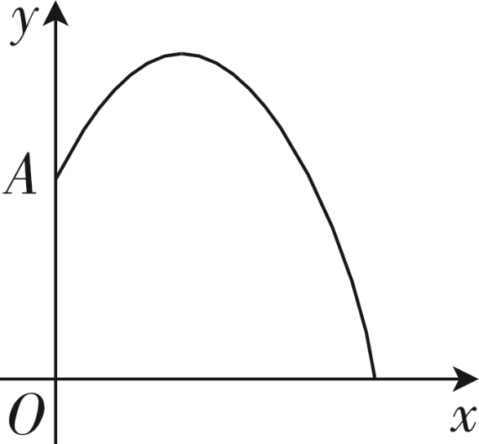
4．一个圆形喷水池的中央竖直安装了一个柱形喷水装置OA，A处的喷头向外喷水，水流在各个方向上沿形状相同的抛物线路径落下．建立平面直角坐标系如图3所示，喷水装置OA的高度为1.75 m，水柱在距喷水头A水平距离1 m处达到最高，最高点距地面2.75 m.
（1）求抛物线的解析式；
解：根据题意，得抛物线的顶点坐标为（1，2.75）.
设抛物线的解析式为y＝a（x－1）²＋2.75.
把A（0，1.75）代入，得1.75＝a＋2.75.解得a＝－1.
∴该抛物线的解析式为y＝－（x－1）²＋2.75＝－x²＋2x＋1.75.
图3

Slide 15
（2）身高1.94 m的小明在水柱下方走动，当他的头顶恰好接触到水柱时，求他到喷水头A的水平距离．
解：将y＝1.94代入y＝－（x－1）²＋2.75，
得1.94＝－（x－1）²＋2.75.
解得x₁＝1.9，x₂＝0.1.
∴当他的头顶恰好接触到水柱时，他到喷水头A的
水平距离为1.9 m或0.1 m.
图3

Slide 16
课堂检测

Slide 17
1．抛物线y＝x²＋4x－c与x轴只有一个公共点，则c的取值范围是（ ）
A．c＝4 B．c＝－4
C．c≤4 D．c≥－4
B

Slide 18
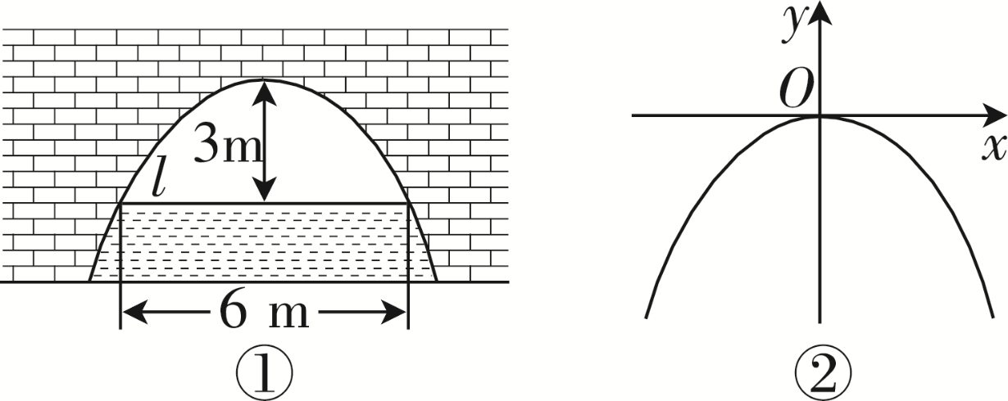
2．图4①是一个横断面为抛物线形的拱桥，当拱顶（拱桥洞的最高点）离水面3 m时，水面宽6 m．如图4②，以抛物线的顶点为原点，以抛物线的对称轴为y轴建立平面直角坐标系，则抛物线的解析式为（ ）
A
图4

Slide 19
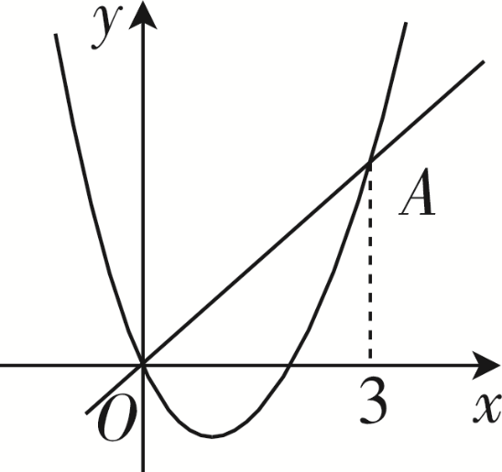
3．如图5，在平面直角坐标系中，抛物线y＝ax²＋bx（a＞0）和直线y＝kx（k＞0）交于点O和点A，则关于x的不等式ax²＋bx＜kx的解集为______________.
0＜x＜3
图5
4．二次函数y＝x²－4x＋n的图象与x轴只有一个交点．若该函数图象与直线y＝mx－5有且仅有一个交点，则m的值为___________．
2或－10

Slide 20
5．某体育用品商店销售一款排球，进价为20元/个，销售过程中发现，每天的销量y（个）与售价x（元/个）之间的关系可以近似地看作一次函数y＝－x＋60（25≤x≤35）.
（1）求每天的利润w（元）与售价x（元/个）之间的函数关系式．
解：根据题意，得w＝（x－20）y＝（x－20）（－x＋60）＝
－x²＋80x－1 200＝－（x－40）²＋400.

Slide 21
（2）当售价定为多少时，每天可获利336元？
解：由（1）知w＝－（x－40）²＋400.
将w＝336代入，得336＝－（x－40）²＋400.
解得x₁＝32，x₂＝48.
∵25≤x≤35，∴x＝32.
∴当售价定为32元/个时，每天可获利336元．

Slide 22
（3）当售价定为多少时，每天可获得最大利润？并求出最大利润．
解：由（1）知，w＝－（x－40）²＋400.
∵－1＜0，∴当x<40时，w随x的增大而增大．
∵25≤x≤35，∴当x＝35时，w取得最大值，w_{最大}＝－（35－40）²＋400＝375（元）.
答：当售价定为35元时，每天可获得最大利润，最大利润为375元．

Slide 23
【转化思想】6.已知关于x的一元二次方程x²＋（k－3）x＋2－b＝0的解为x₁＝－1，x₂＝3.则函数y＝x²－3x＋2的图象与直线y＝－kx＋b的交点坐标为______________________．
（－1，6）和（3，2）

